Slide 1
短视频
运营与案例分析
第1章
短视频，移动互联网时代
流量新风口

Slide 2
1.1 什么是短视频
目 录
1.2 短视频获得快速发展的原因
CONTENTS
1.3 短视频平台的类型

Slide 3
1.1
什么是短视频
短视频是指视频长度以“秒”计数，主要依托于移动智能终端实现快速拍摄和美化编辑，可以在社交媒体平台实现实时分享的一种新型媒体传播形式。

Slide 4
1.1.1 短视频的特点
短小精悍，内容丰富
传播迅速，交互性强
门槛低，生产流程简单
观点鲜明，信息接受度高
富有创意，极具个性化
目标精准，触发营销效应

Slide 5
1.1.2 短视频的发展历程
萌芽期
短视频初露锋芒
探索期
各类短视频平台崛起
成长期
短视频行业井喷式爆发
成熟期
短视频行业发展回归理性
突破期
寻找短视频市场的蓝海领域

Slide 6
1.1.3 爆款短视频必备要素
背景配乐
画质清晰
内容为王
创意标题
精雕细琢

Slide 7
1.2
短视频获得快速发展的原因
契合用户对内容消费的需求
短视频制作的门槛低
互联网技术的助推

Slide 8
1.2.1 符合用户对内容消费的需求
快餐化消费
获取新闻资讯
寻求消费指导
进行深度阅读

Slide 9
1.2.2 互联网技术的助推
网络通信技术
推荐算法

Slide 10
1.3
短视频平台的类型
工具类短视频平台
资讯传播类短视频平台
社区类短视频平台

Slide 11
1.3.1 工具类短视频平台
工具类短视频平台主要是指侧重于满足制作短视频需求的工具类平台。
小影
VUE
剪映
快影
随刻创作

Slide 12
1.3.2 资讯传播类短视频平台
资讯传播类短视频平台主要是指侧重于传递有价值的新闻，满足发现新鲜事物需求的资讯类平台。
梨视频

Slide 13
1.3.3 社区类短视频平台
社区类短视频平台主要指侧重于满足用户社交需求的视频平台，以快手、抖音等为代表，通过互动式创作分享，营造浓郁的社交氛围，吸引高黏性用户。
快手
抖音
美拍

Slide 14
课后习题
1．短视频有什么特点？爆款短视频需要具备哪些要素？
2．当前，短视频平台有哪些类型？

Slide 16
二
短视频运营的重要价值

Slide 17
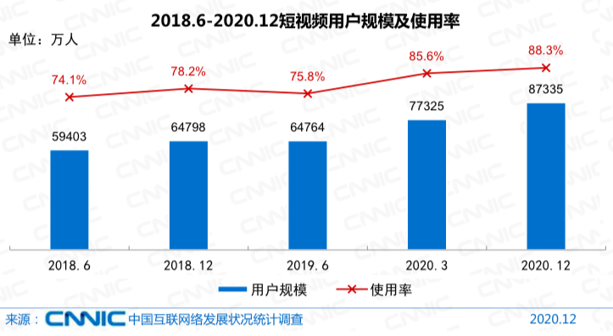
1.2短视频运营的重要价值
1.2.1短视频的价值
①传播价值
5i | 传播价值 | 举例
吸睛力 interestingness | 在前三秒激发受众兴趣并争取留存，三秒后需要输出足够的信息量供观看者脑海中加工。 | 第一印象决定了用户是否继续看下去
信息量 informativeness | 信息密度高，传播节奏快，争分夺秒满足观众对信息量密集度的需求才能不让人感到无聊。 | 语速调快、镜头切换频繁
交流感 interflow | 短视频社交快速兴起，它能在短时间拉近与观众的心理距离，并形成社交货币引爆传播。 | 短视频弹幕、评论互动、加好友
内化力 internalization | 短视频通过讲故事的方式将观点简单化、标签化降低了用户的认知成本和信任门槛。 | 短视频内容融入到用户的言谈举止中
认同力 identification | 短视频表达的观点、展示的生活方式经过不断的沉淀和内化，会深刻地影响用户态度和行为。 | 短视频带货，李子柒卖螺蛳粉等

Slide 18
1.2短视频运营的重要价值
1.2.1短视频的价值
②娱乐价值
正面态度：现代人的生活节奏快、工作压力大、碎片化时间多，短视频能够很好地为用户提供娱乐休闲内容，缓解焦虑情绪。
负面态度：高产量、快节奏的短视频形式意味着不可能承载较为复杂的逻辑、深刻的思想和丰富的智慧，最终只能在快速吸引注意力之后快速消散，并被打上“娱乐至死”“泛娱乐化”“粗俗化”的标签。
中立态度：短视频既有它的娱乐价值，同时也有明显的娱乐过度的问题，政府、社会、组织和个人都应该客观地看待并用好这一工具，扬长避短，形成良性的短视频生态。

Slide 19
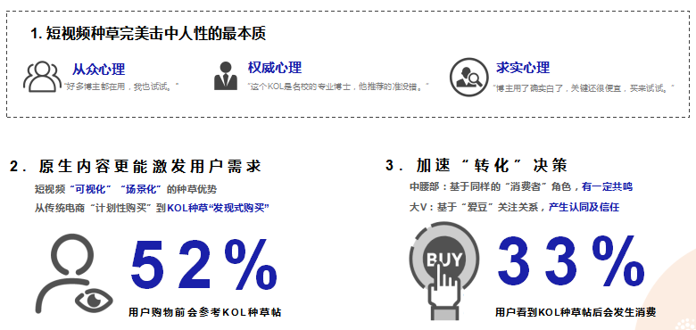
1.2短视频运营的重要价值
1.2.1短视频的价值
③营销价值
短视频的“种草+转化”营销价值

Slide 20
1.2短视频运营的重要价值
1.2.1短视频的价值
特征 | 解释 | 文化价值
片断性 | 要在相对短的片断中吸引人的注意力，由于其“短”，往往就追求一种碎片化的、截取的某些瞬间。这些瞬间让人感兴趣的正是其驳杂丰富的内容中的某些具有某种让它的受众感受到吸引力的片断。 | 片断性正是其适应青少年文化的特色所在。短小的片断并不追求很深的意义，而是让大量的趣味性片断充斥于应用之中，供处于零碎时间中的年轻人不断用刷屏的形态来汲取。
表演性 | 需要在其间凸显瞬间所创造的引人注目的某种戏剧性。这往往是一种偶发式、有某种即兴性表演的记录。这些表演形式随意，花样繁多，内容也相当芜杂，往往以模仿流行歌曲或舞蹈等“秀”作为基础。 | 其中心是一种对于趣味性的追求，一种片断的、瞬间性的“流”状的生活记录“表演性”的展开。大量的短小视频所追求的是某种片刻的“感觉”，其展现的趣味是今天常说的“爽”和“萌”。或让人开心一笑，或让人偶有顿悟。
互动性 | 观看者的反应通过各种方式形成了一种社交效应，让短视频可以被观看的同时还能够随时被讨论、品评。 | 这种特性具有和多人互动而产生的交流体验，这种交流也是互联网青少年文化的重要需求。
④文化价值
短视频的三大特性及其文化价值

Slide 21
1.2短视频运营的重要价值
1.2.2短视频运营的价值
激活内容形成广泛传播
获取流量带来粉丝增长
深挖价值实现持续收益
服务用户繁荣社会文化

Slide 22
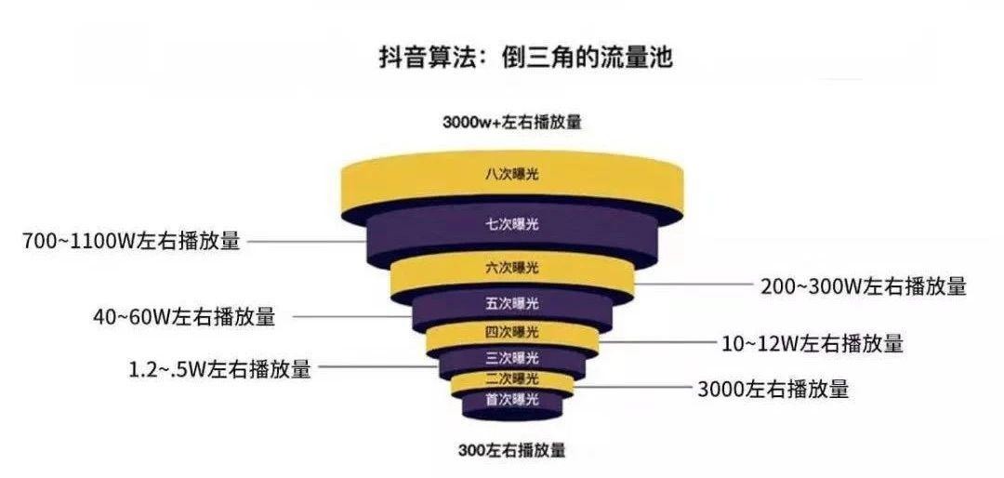
1.2短视频运营的重要价值
1.2.2短视频运营的价值
①激活内容形成广泛传播
新内容的冷启动
老内容的再加热
短视频运营要助力内容快速完成首次曝光并进入更大流量池

Slide 23
1.2短视频运营的重要价值
1.2.2短视频运营的价值
②获取流量带来粉丝增长
如果说短视频内容的自生长遵循的是一种加法法则，那么短视频运营带来的流量和用户增长遵循的则是一种乘法法则
短视频运营乘法法则示意图

Slide 24
1.2短视频运营的重要价值
1.2.2短视频运营的价值
③深挖价值实现持续收益
序号 | 底层逻辑 | 主要体现
1 | 流量就是货币 | 平台 | 流量就是用户的下载量、日活量等这些都可以增加平台的市值、估值和盈利空间
 |  | 创作者 | 流量并不只是单纯的粉丝量，短视频平台现在大部分在用算法、AI智能进行流量的分发。创作者获取流量的核心是内容，内容即流量。
2 | 信任就是交易 | 平台 | 强大的品牌效应，良好的用户体验，可吸引大量的用户。平衡创作者、厂商、平台、用户四者的利益和体验关系，可以维护好厂商和创作者的持续跟随以及用户的黏性。
 |  | 创作者 | 深度了解各平台的游戏规则和玩法，得到平台的信任。利用内容价值输出来得到粉丝用户的信任，人即是产品。
短视频价值闭环的底层逻辑

Slide 25
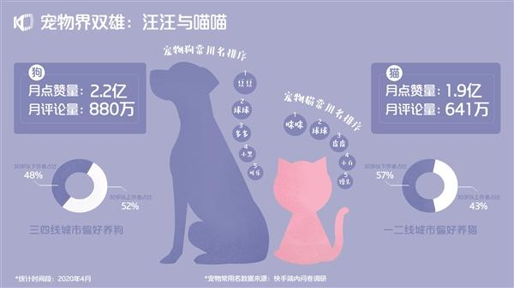
1.2短视频运营的重要价值
1.2.2短视频运营的价值
④服务用户繁荣社会文化
“国民团宠”汪汪和喵喵在快手平台的数据表现

Slide 26
三
短视频运营的核心逻辑

Slide 27
1.3短视频运营的核心逻辑
1.3.1短视频运营的媒体环境
内容海量化
场景碎片化
用户个性化

Slide 28
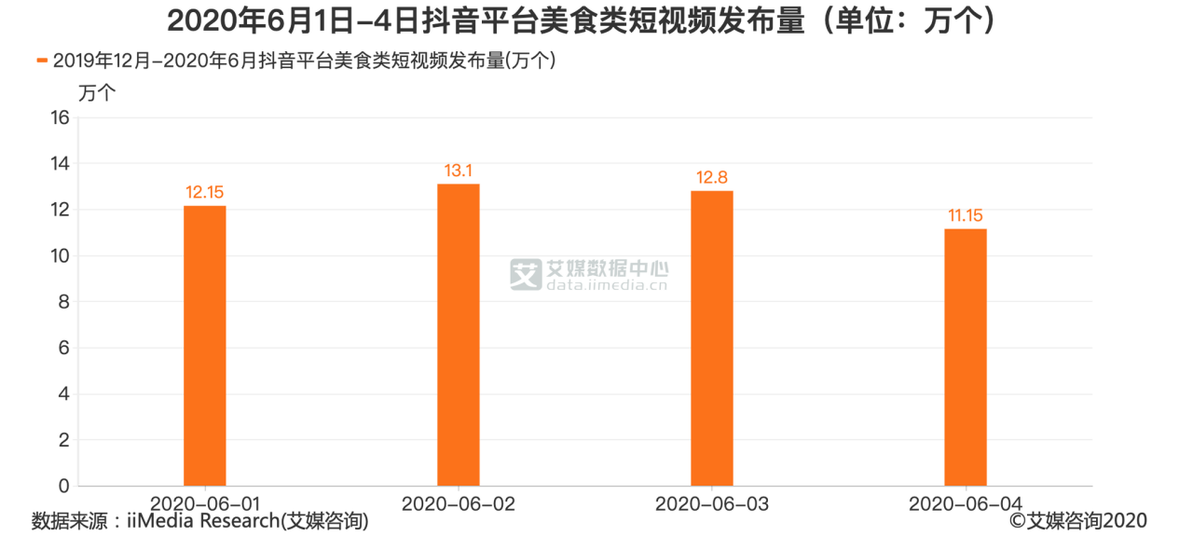
1.3短视频运营的核心逻辑
1.3.1短视频运营的媒体环境
①内容海量化
内容增速快
内容总量大
日均上传多
抖音平台美食类短视频发布量（2020年6月1-4日）

Slide 29
1.3短视频运营的核心逻辑
1.3.1短视频运营的媒体环境
②场景碎片化
快节奏的生活带来了生活场景的频繁切换，使得用户的注意力越来越碎片化，信息消费和内容消费也随之碎片化。比如，城市地区用户在上下班通勤路上收听移动广播或喜马拉雅FM等移动应用，就是一种典型的碎片化内容消费行为。

Slide 30
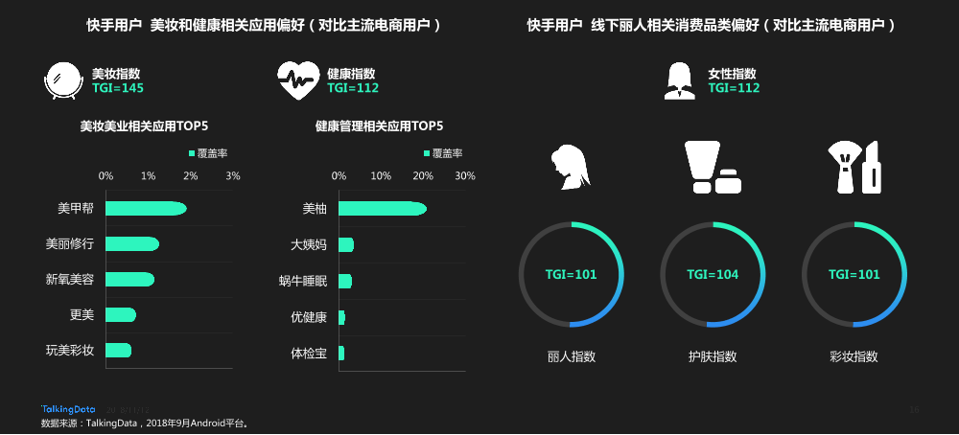
1.3短视频运营的核心逻辑
1.3.1短视频运营的媒体环境
③用户个性化
快手女性用户的数据画像及美容需求

Slide 31
1.3短视频运营的核心逻辑
1.3.2短视频运营的目标、流程与能力
①短视频运营的主要目标
序号 | 目标 | 具体内容 | 举例
1 | 流量增长 | 提升点击量、阅读量、点赞量、转发量、评论量、完播率等 | “抖加”推广加热某条短视频
2 | 粉丝增长 | 从0到1，从100到100万，增加粉丝的绝对数量和活跃粉丝的相对数量 | 借助相关插件实现粉丝的裂变式增长
3 | 广告曝光 | 植入客户的品牌广告或效果广告，提升广告的曝光度和品牌的知名度 | 旅游类KOL为汽车品牌量身定制短视频
4 | 带货销售 | 短视频和直播内容中直接嵌入带货商品的链接，引导用户点击下单 | 短视频内容中的同款商品或橱窗功能
5 | 商业变现 | 提升短视频账号或企业的多元化经营收入和利润，实现效益的稳步增长 | 知识付费，版权售卖，周边开发等
6 | 黏着用户 | 为用户提供更加丰富的价值和服务，提升用户的体验和黏着度，增加活跃度 | 组织线上线下社群活动等

Slide 32
1.3短视频运营的核心逻辑
1.3.2短视频运营的目标、流程与能力
②短视频运营的基本流程

Slide 33
1.3短视频运营的核心逻辑
1.3.2短视频运营的目标、流程与能力
③短视频运营的重点及策略
级别 | 运营方向 | 主要内容
初级运营 | 账号运营 | 账号名称、简介、视觉形象、基本风格、垂直定位等
 | 内容运营 | 内容的选题方向、创意策划、批量生产、持续输出等
中级运营 | IP运营 | IP的人设标签、系列内容、出圈策略、深度开发等
 | 流量运营 | 内容分发、流量扩大、公域流量、私域流量等
高级运营 | 带货运营 | 带货的选品、话术、内容创新、更多探索等
 | 变现运营 | 广告变现、知识变现、社群变现及更多变现策略等
 | 矩阵运营 | 从短视频到新媒体、从全媒体到全生态的矩阵等
终级运营 | 团队运营 | 短视频团队的搭建、激励、考核、文化建设等
 | 企业运营 | 企业的产品、产业、资本、产融等层面的运营等

Slide 34
拓展实训
04
03
【实训要求】
（1）要求调查的短视频账号粉丝数量在100万以上；
（2）查找的数据或资料应该为最新的信息。
02
【实训内容】
选择一个头部短视频账号：
（1）查找该账号的发展历程的相关资料；
（2）分析账号的用户特点、内容特点等；
（3）分析账号的优势以及可能存在的问题和困境，并据此提出一些建议。
01
【实训目标】
了解一个短视频账号的发展历程、崛起原因等，加深对本章知识的理解和认识。
【实训】
为了更好地理解短视频账号运营的相关理论知识，通过具体的实训来进行练习。

